Slide 1
Internet
Ana-marija luburić, 8.a

Slide 2
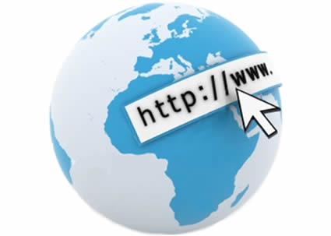
Davatelj usluga na internetu
Spajajući se na internet korisnička računala se u stvari spajaju na neki od poslužitelja i uz njegovo posredništvo šalju podatke dalje na druge poslužitelje ili uzimaju podatke s nekih drugih poslužitelja.

Slide 3
Da bi se korisničko računalo moglo spojiti na neki od poslužitelja, osim potrebnog hardvera, u ovom slučaju uređaja za spajanje na internet, potrena mu je i „dozvola” pristupa. Nju dobivamo otvaranjem korisničkog računa kod tvrtke koja je vlasnik poslužitelja preko kojeg dalje pristupamo poslužiteljima cijelog svijeta. Bez obzira na to koliko računala ili uređaja s mogućnošću spajanja na internet imali, dovoljno je otvoriti jedan korisnički račun.

Slide 4
Tvrtke koje se bave uslugom davanja pristupa internetu nazivamo davateljima usluga na internetu (Internet Service Provider – ISP).
U Bosni i Hercegovini postoji više ISP-ova. Najpoznatiji su Telemach, Logosoft i Global. U susjednoj Republici Hrvatskoj najpoznatiji je Carnet koji je ujedno i besplatan.

Slide 5
Korisnički račun sadrži:
korisničko ime
zaporku (lozinku, šifru, password)
e-adresu
često i prostor za udomljavanje osobnih web-stranica.

Slide 6
Udomljavanje web-stranica označava smještanje web-stranica na udaljeno računalo koje je dostupno 24 sata, 7 dana u tjednu. Računala koja udomljuju web-stranice nazivaju se web-poslužiteljima ili www poslužiteljima. Prilikom udomljavanja web-stranica naš nam provider zapravo iznajmljuje djelić svoga diskovnog prostora. Često prilikom otvaranja korisničkog računa za pristup internetu kod nekog ISP-a dobivamo i dio prostora diska na koji možemo postaviti, tj. „udomiti” vlastite web-stranice.

Slide 7
Postoji i niz besplatnih primjera udomljavanja web-stranica. No tada moramo biti spremni i na reklame koje dolaze uz besplatno dodjeljen prostor.
Primjeri besplatnog hostinga:
http://www.free-space.net/
http://www.x10hosting.com/

Slide 8
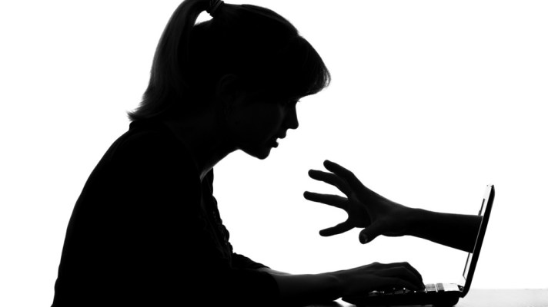
Opasnost kod besplatnih udomitelja web-stranica, kao i kod svih besplatnih servisa na internetu jest ta:
da mogu prestati biti besplatni
da mogu jednostavno prestati nuditi uslugu udomljavanja web-stranica tj. „nestati” s interneta

Slide 9
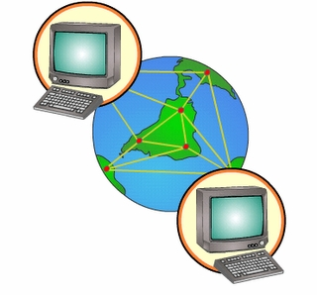
Povezivanje na internet
Da bismo se povezali na internet, treba nam računalo ili neki drugi uređaj kao što je pametni telefon ili tablet, otvoren korisnički račun kod nekog davatelja usluge pristupa internetu i uređaj za spajanje na internet.

Slide 10
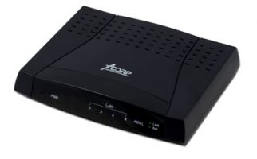
Nekad smo se na Internet spajali putem analognog modema, DIAL-UP vezom. Postojali su unutarnji i vanjski modemi. Računalo bismo podesili da nazove broj koji nam je dao operater. Naknada se plaćala prema vremenu provedenom na internetu. Nije se moglo istodobno razgovarati telefonom i boraviti na internetu. Zbog male brzine prijenosa podataka analogni modem se danas vrlo rijetko koristi.

Slide 11
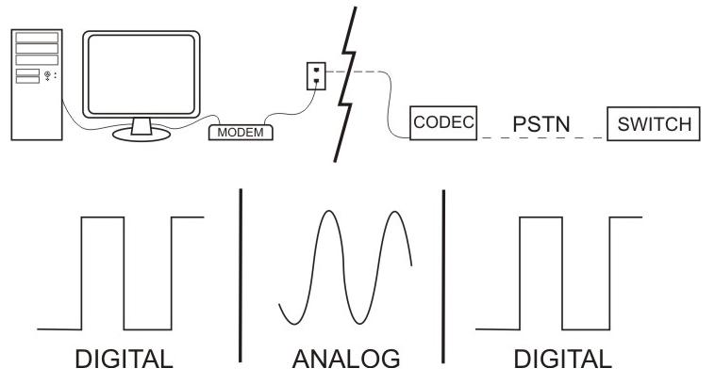
Modem je MODulirao podatke u računalu za prijenos putem telefonske žice i kasnije DEMulirao podatke, tj. ponovo ih prilagodio za prikaz na drugom računalu. Modem je digitalne podatke iz računala pretvarao u analogne za prijenos telefonskom žicom i vraćao ih u digitalni oblik za prikaz na drugom računalu.

Slide 12
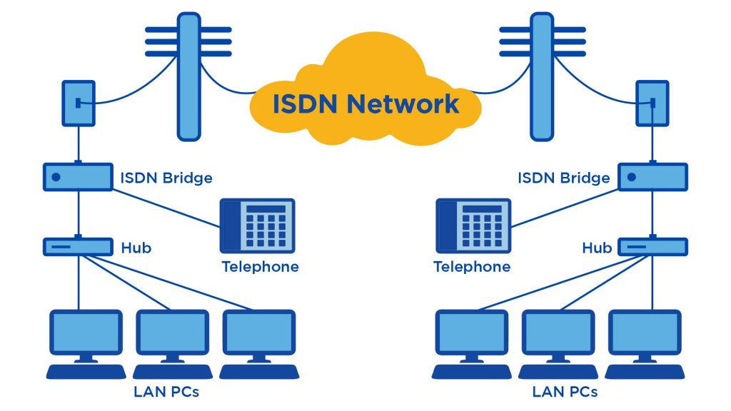
ISDN (Integrated Services Digital Network) modemi bili su nešto brži od analognih. Brzina prijenosa podataka tada je bila dvostruko veća. Kod ISDN modema signal je „putovao” u digitalnom obliku jer se mogao koristiti samo na digitalnim telefonskim vezama. ISDN modemi danas se također rijetko koriste.

Slide 13
Kod DSL načina spajanja mjeri se količina podataka koju je računalo izmijenilo s poslužiteljem. Kažemo da mjerimo promet podataka. Brzina DSL uređaja isnosi 20 Mbps. Danas je ovaj naćin najčešći način spajanja na internet. U Hrvatskoj je najrasprostranjenija asimetrična DSL mreža, odnosno Asimetric Digital Subscriber Line (ADSL). Svaki od ADSL uređaja ima i mogućnost bežičnog spajanja tako da na jednostavan način možemo stvoriti svoju kućnu mrežu i s internetom povezati sve uređaje koji imaju ugrađenu Wi-Fi karticu, tj. karticu za bežično spajanje.

Slide 14
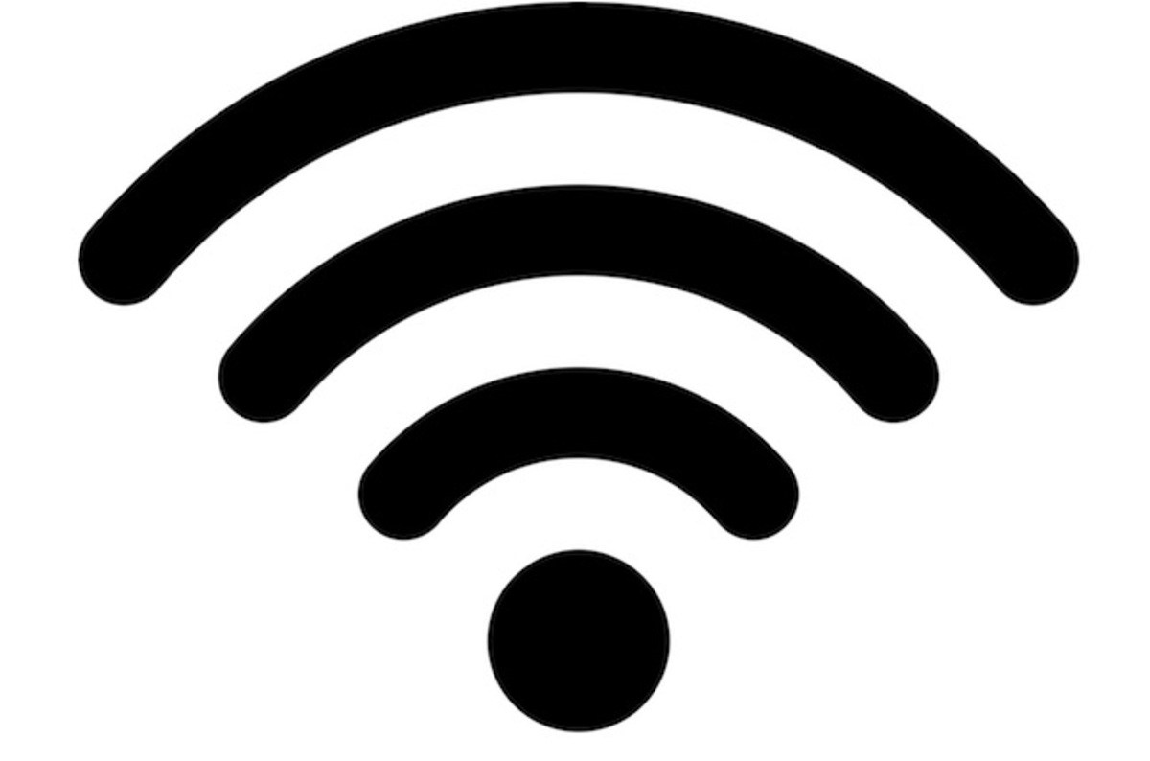
Važno je da pristup internetu zaštitimo lozinkom jer bi se u protivnom svi koji se nađu u dosegu naše mreže mogli spojiti na naš priključak i „trošiti” naš promet podataka, što bi se očitovalo na mjesečnom računu.

Slide 15
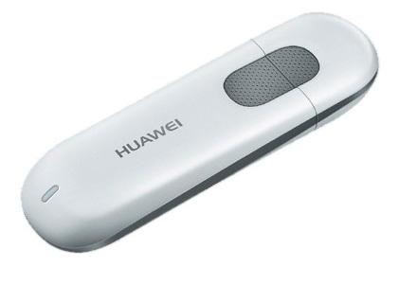
Sve češće možemo susresti i mobilni način spajanja na Internet. Mobilni operator uz korištenje glasovnih usluga i slanje SMS poruka nudi i podatkovni promet. Tako je moguće spojiti se na Internet putem mobitela ili USB štapića. Tako je moguće koristiti usluge interneta na mobitelu ili mobitel povezati s računalom ili nekim drugim uređajem, npr. tabletom i dalje sve obavljati na računalu ili nekom drugom uređaju.

Slide 16
Kraj

